Slide 1
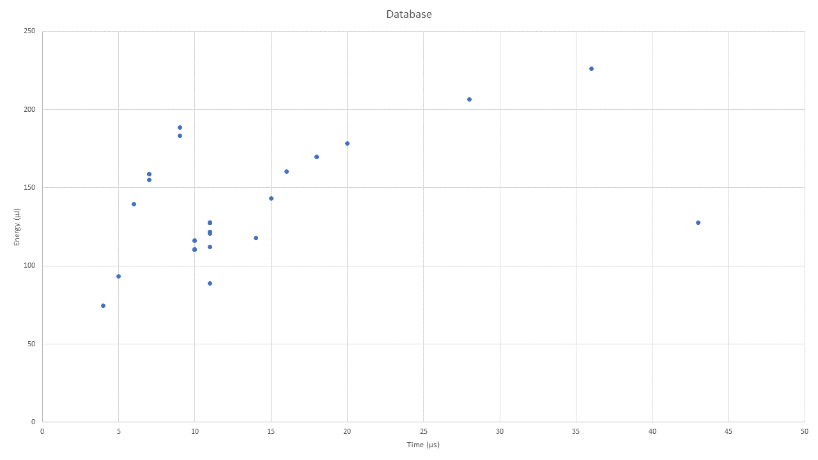
for(int i = 0; i < 5000; i ++){
result = a + CONSTANT_32;
}

Slide 2
(a)
(b)
(c)
(d)

Slide 3
(a)
(b)
(c)
(d)

Slide 5
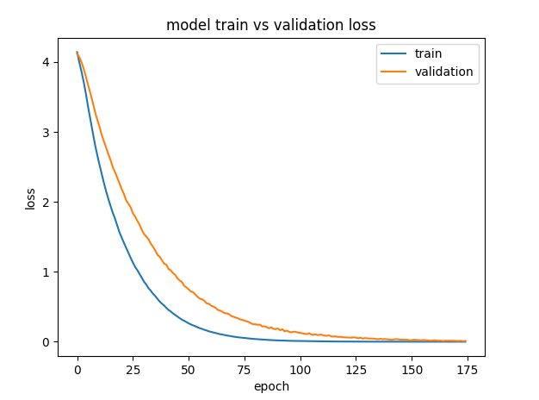
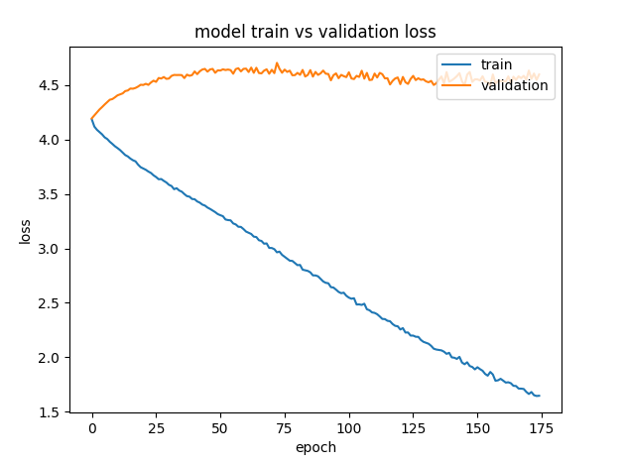
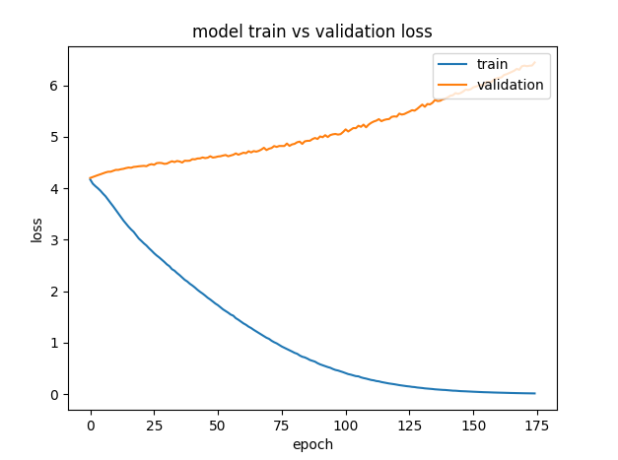
(a)
(b)
(c)

Slide 6
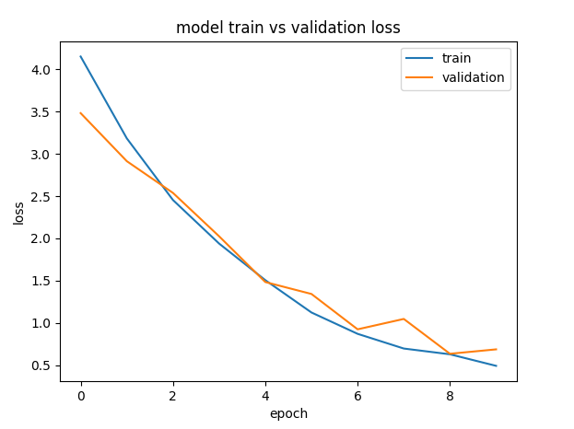
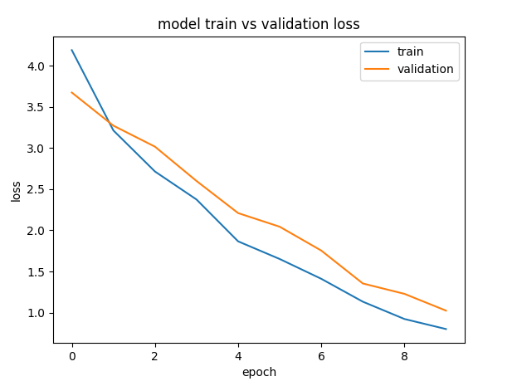
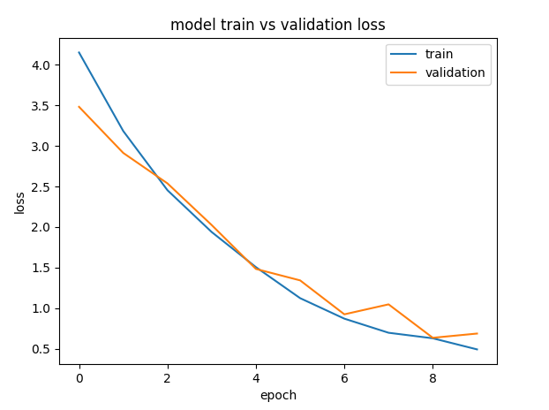
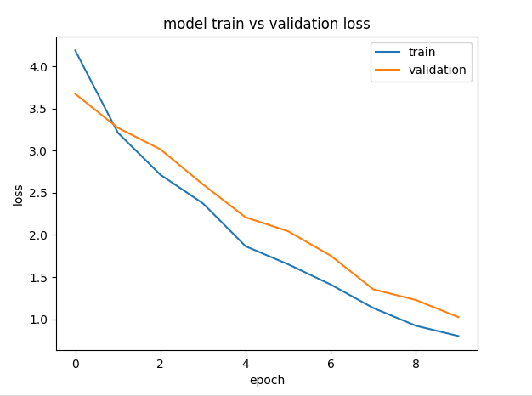
(d)
(e)
(f)
(g)
Notes:
Basic: 1.12
Montgomery: 1
Sliding Window: 1.38
Yao’s: 2.44

